Slide 1


Slide 2


Slide 3


Slide 4



Slide 5

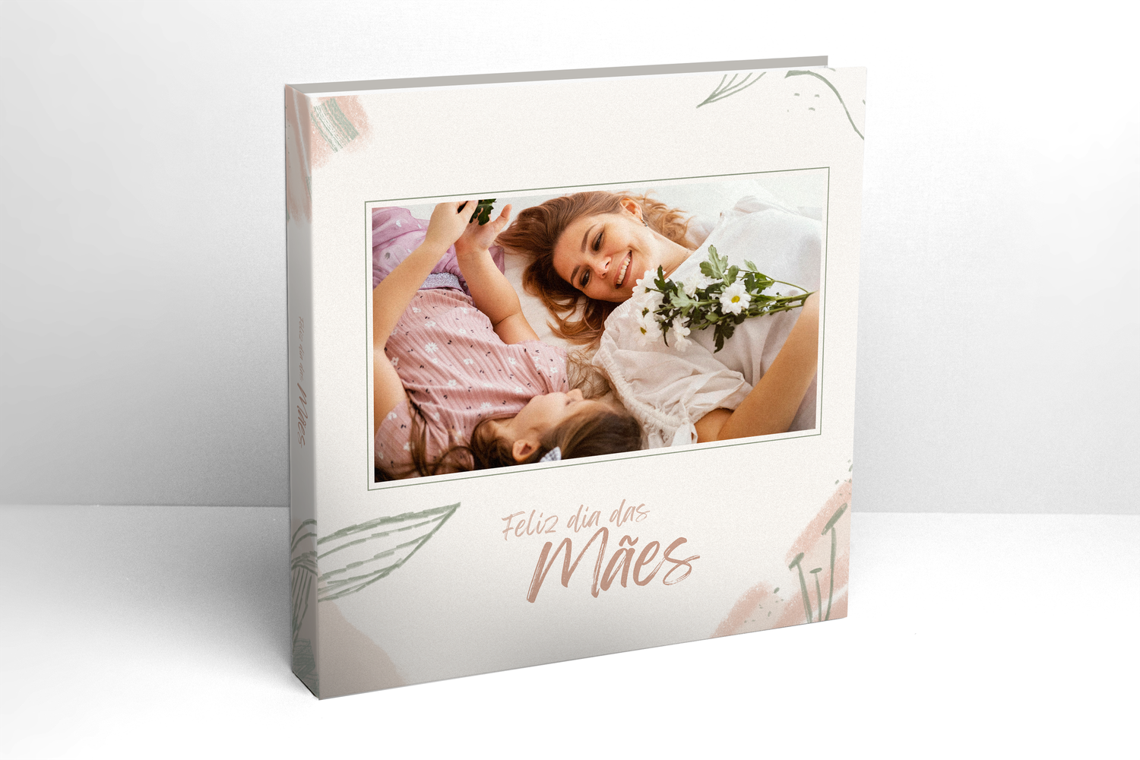
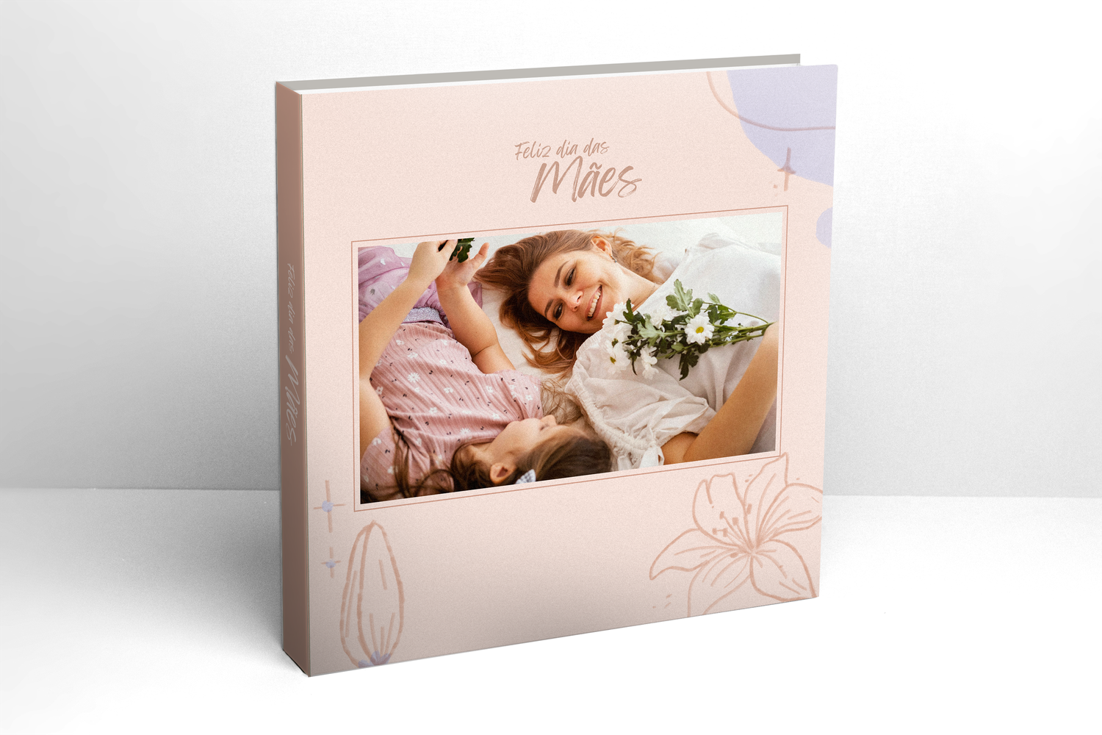
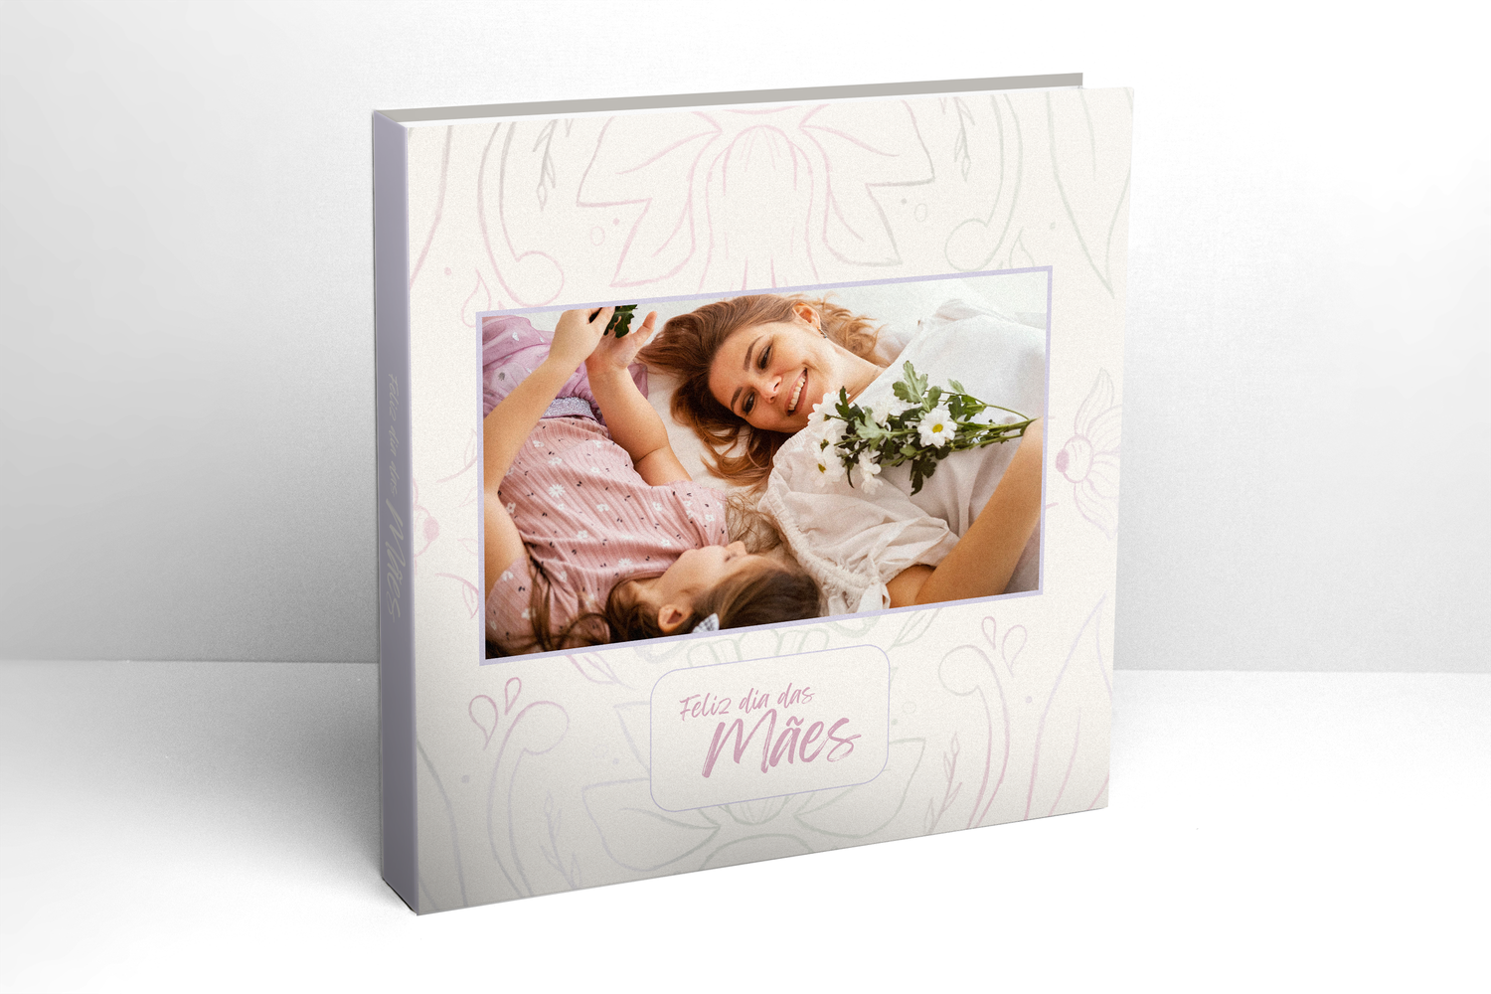
Fast
O Fastbook Temático é exatamente isso: a materialização de um sonho para quem busca excelência e sofisticação. Contém 20 páginas, tamanho 20x20 e impresso em papel fosco 800 gramas. Acompanha fastbox com a mesma temática escolhida.
book
PREÇO: R$XXX
modelo 1 3D
modelo 2 3D
modelo 3 3D

Slide 6
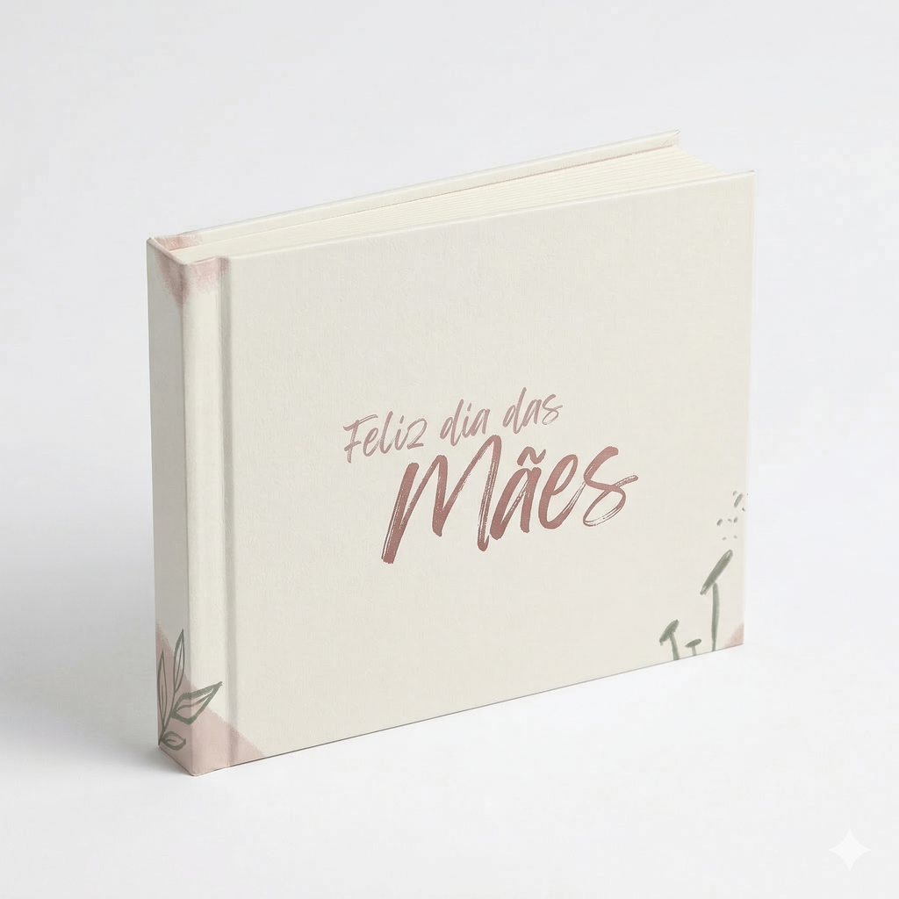
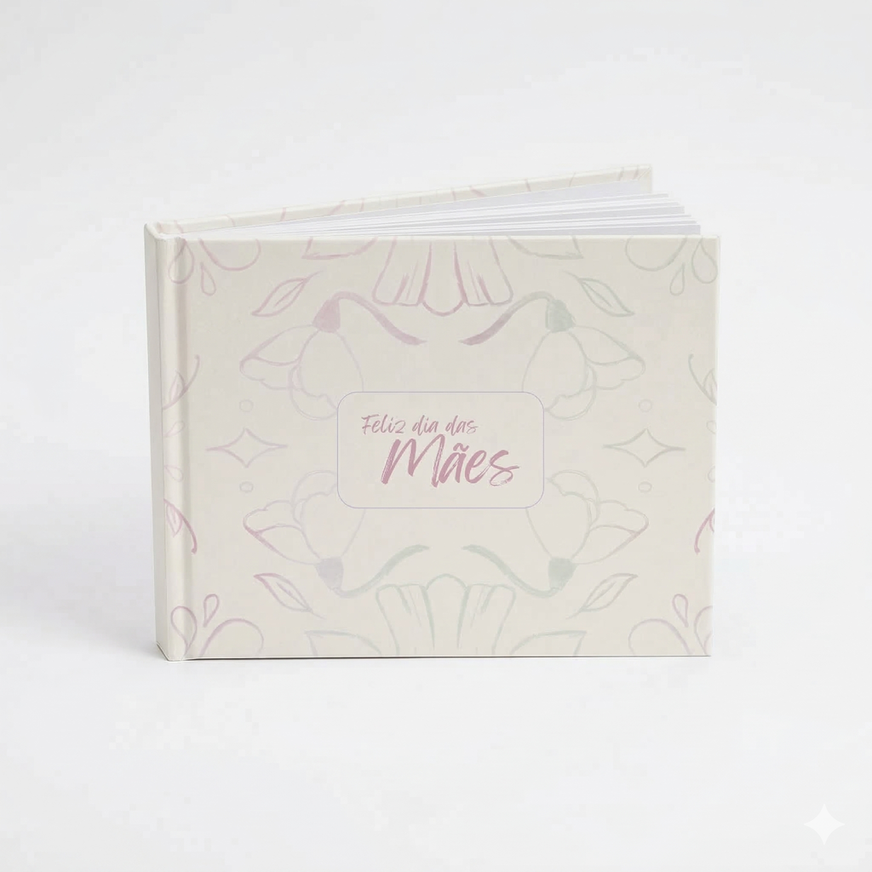
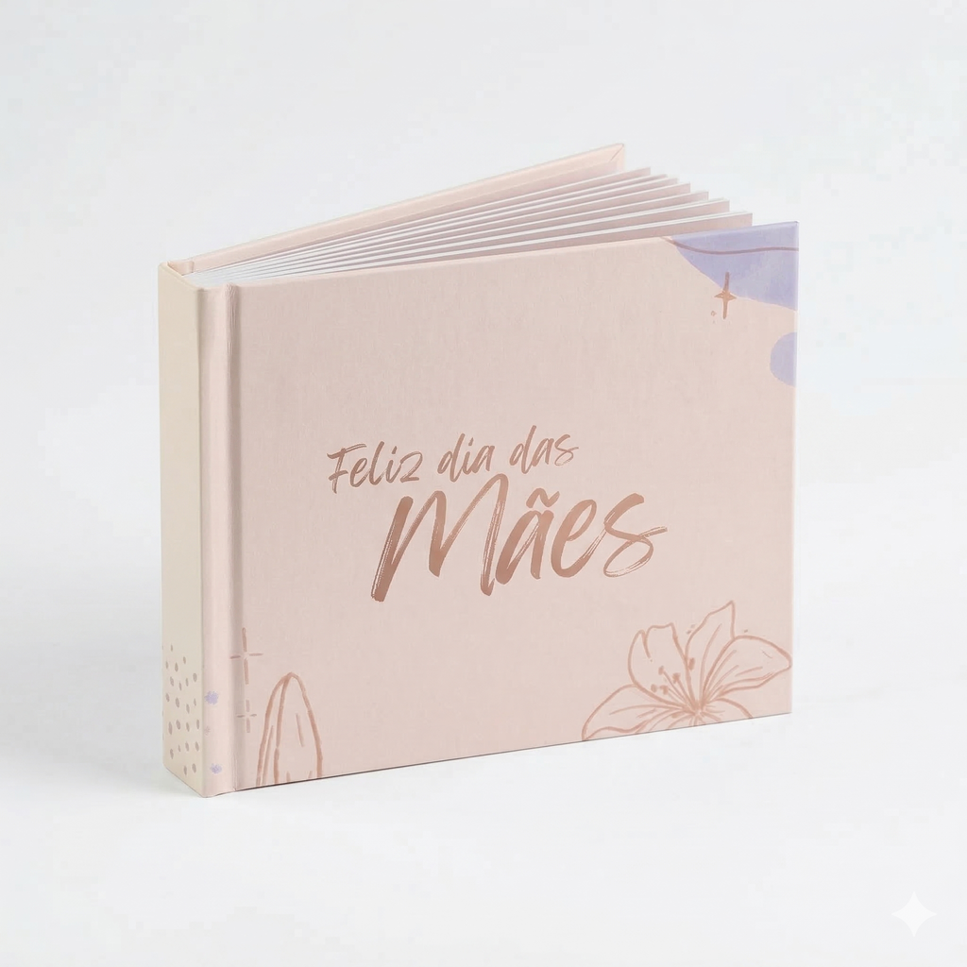
Mini
Cada foto, uma história: eternize momentos com o Minibook! Uma opção criativa e econômica para guardar fotos e recordações com estilo e personalidade. Ideal para montar com a família ou presentear amigos com um pedacinho do seu coração. Disponível para 20 páginas, horizontal, tamanho 15x21.
book
PREÇO: R$XXX

Slide 7
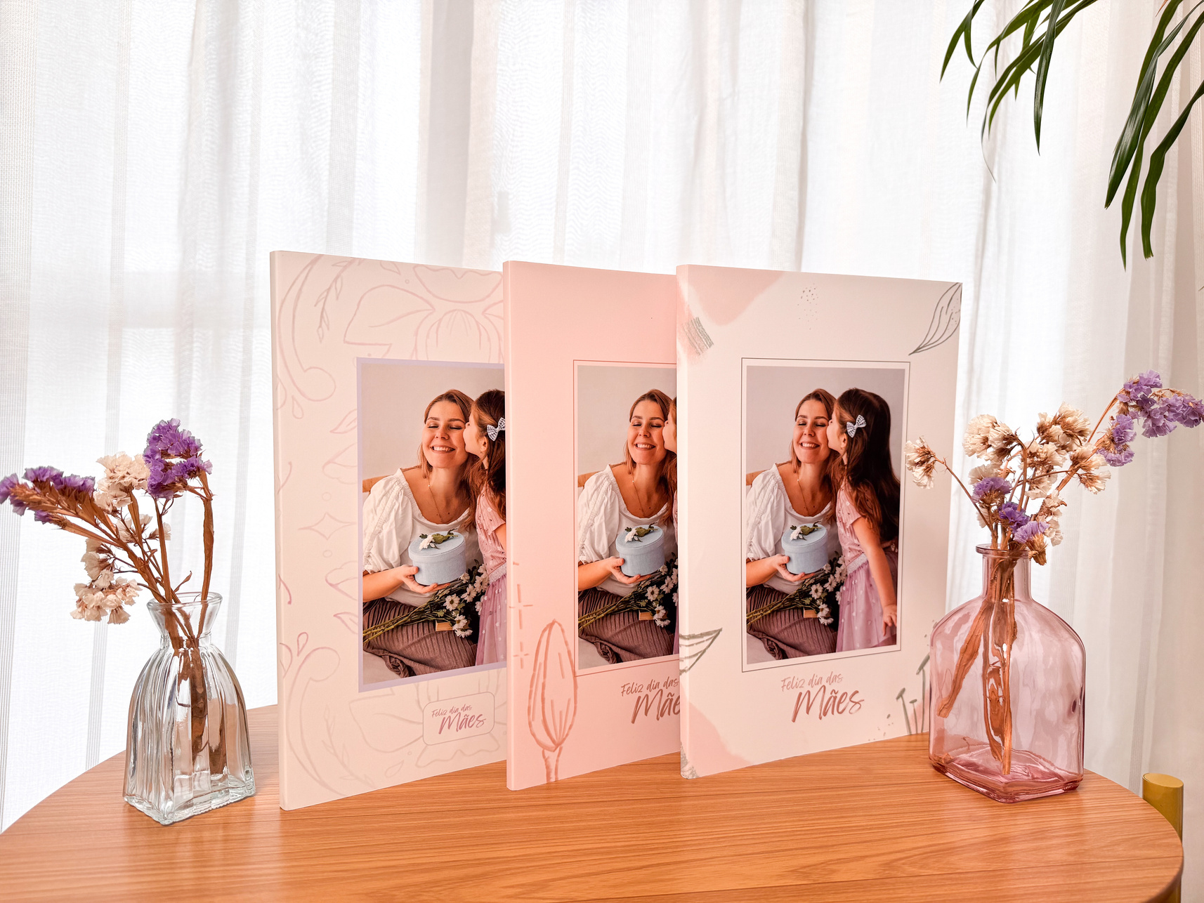
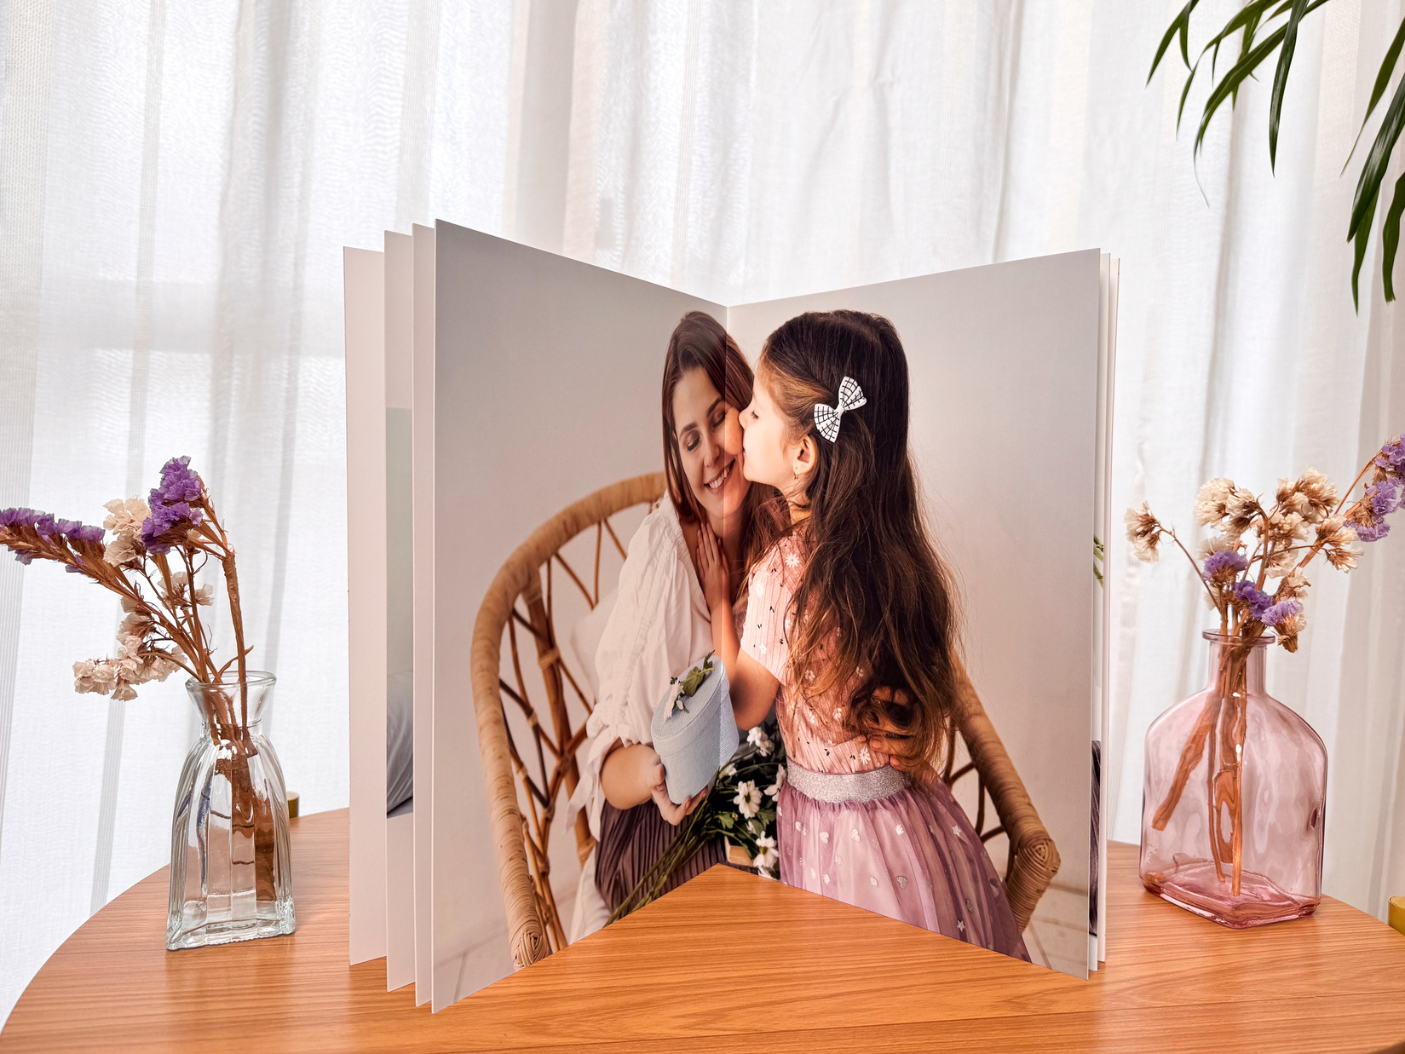
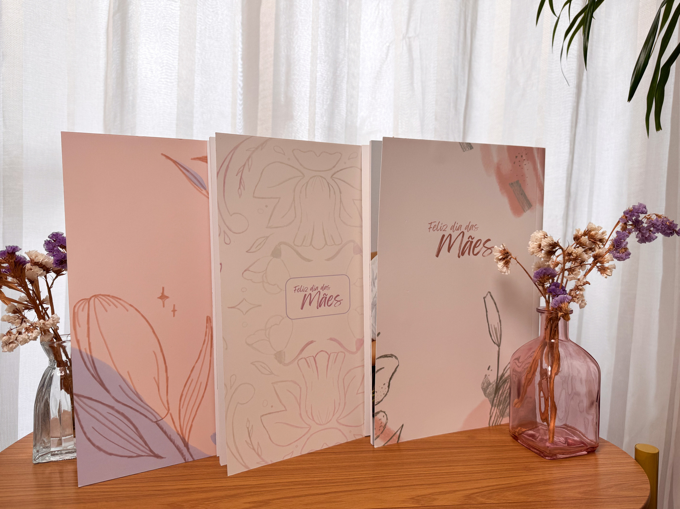
Easy
Nossos templates exclusivos permitem criar álbuns personalizados com design moderno e sofisticado de forma rápida e intuitiva. Um produto leve e elegante, ideal para quem busca praticidade e agilidade. Disponível 20x20cm, 20x30cm, 25x25cm e 30x20cm .
book
PREÇO: R$XXX

Slide 8
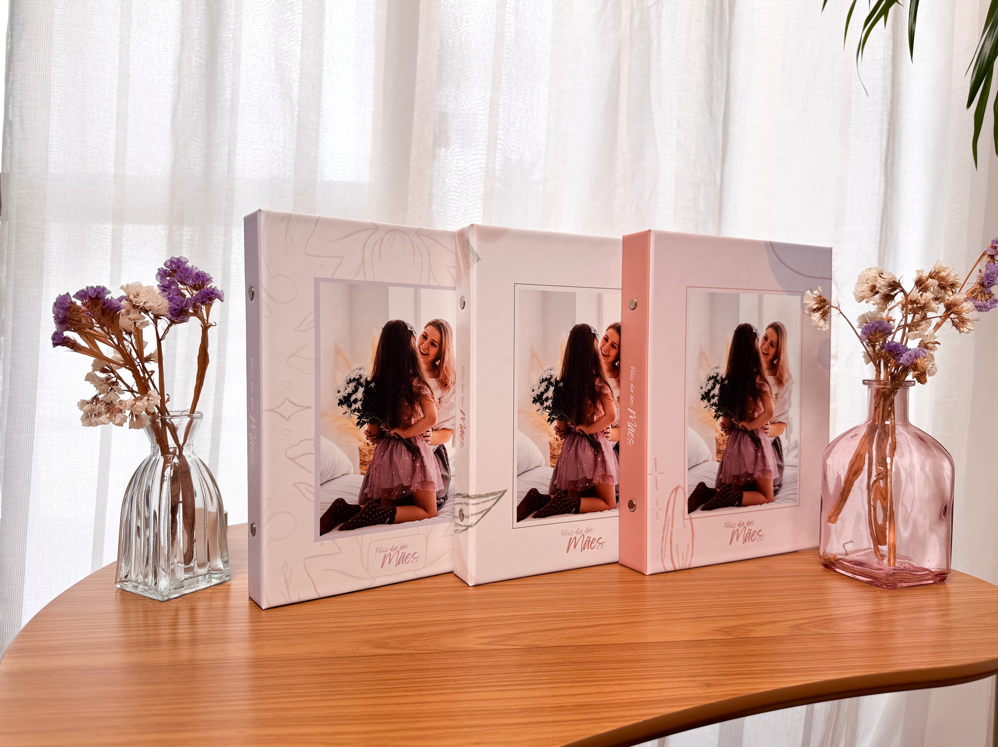
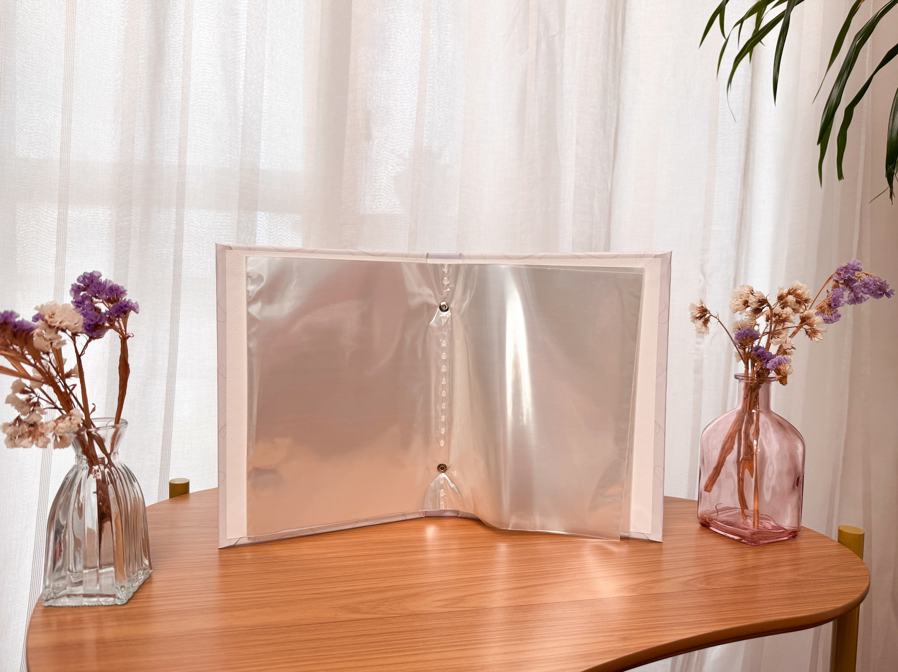
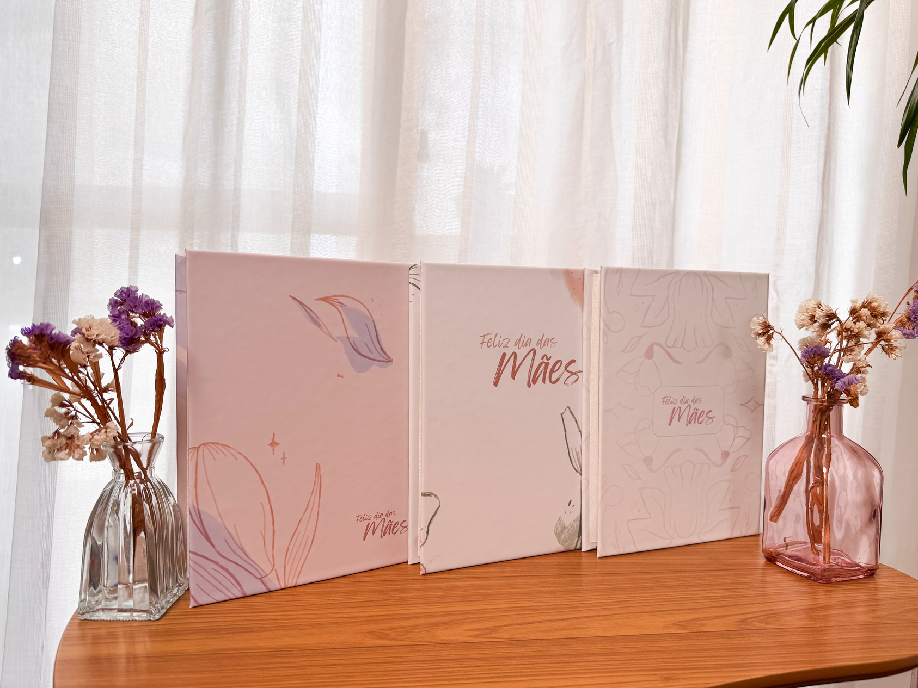
Single
O álbum perfeito para aqueles que desejam preservar fotos impressas de forma segura e econômica. Disponibilizamos templates prontos, super práticos, e que ajudam a otimizar tempo. Oferecido para fotos no tamanho 15x21cm.
book
PREÇO: R$XXX

Slide 9
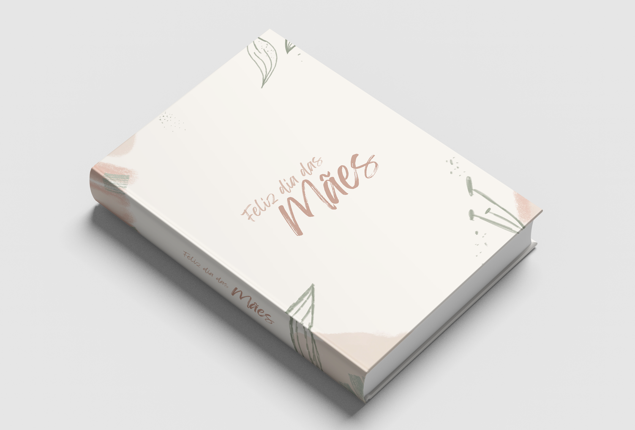
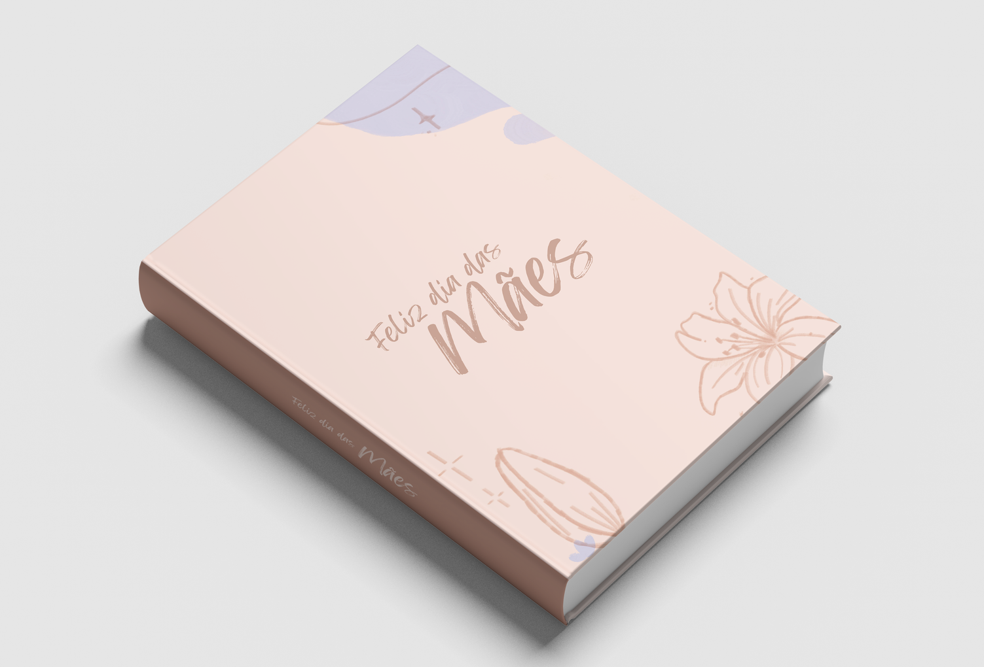
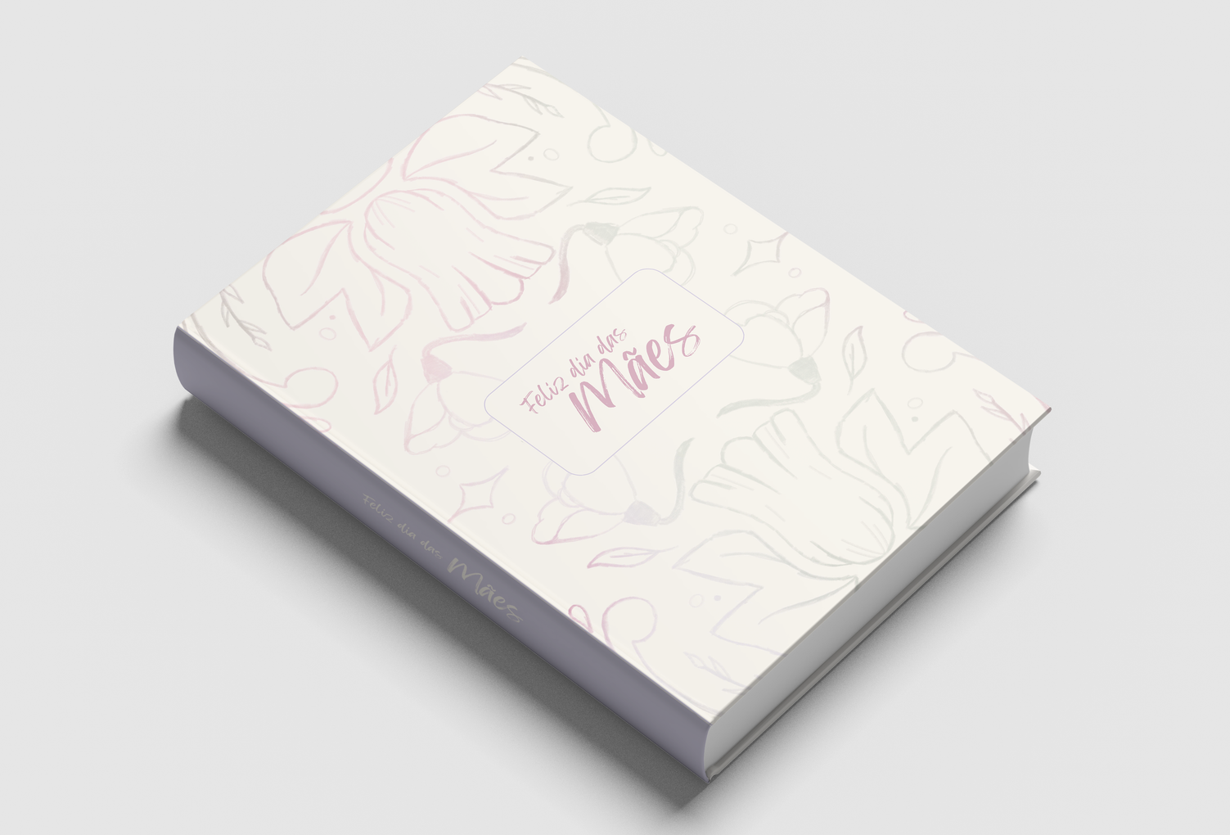
Fotobox
A Fotobox é mais do que uma simples embalagem, é um elo entre lembranças — um abrigo para emoções que permanecem vivas, permitindo que a saudade se transforme em um abraço caloroso sempre que desejar. Disponíveis nos tamanhos 10x15 e 15x21.
temática
PREÇO: R$XXX

Slide 10
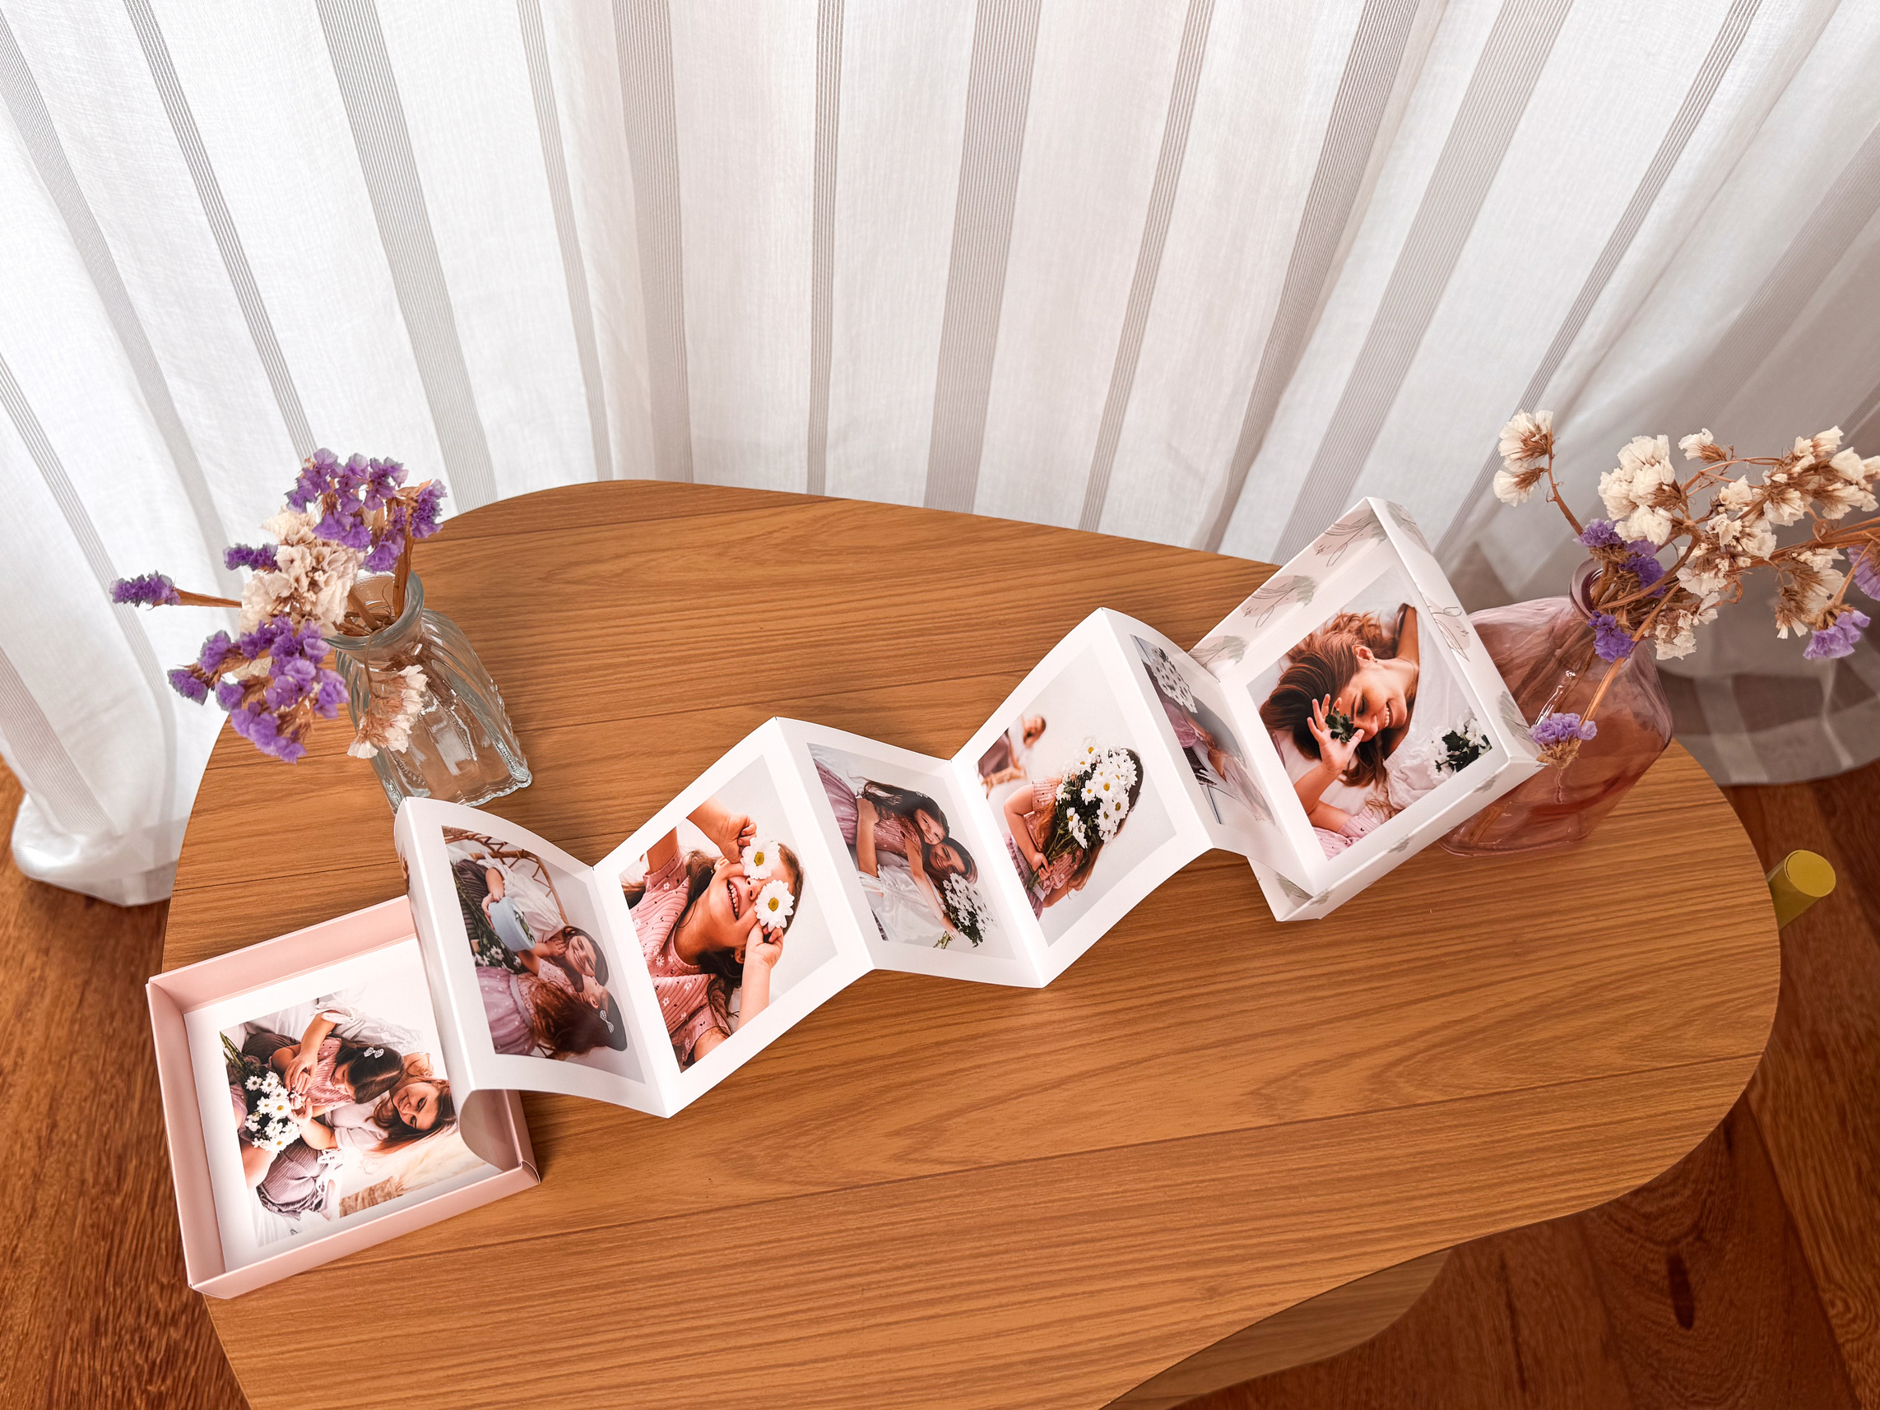
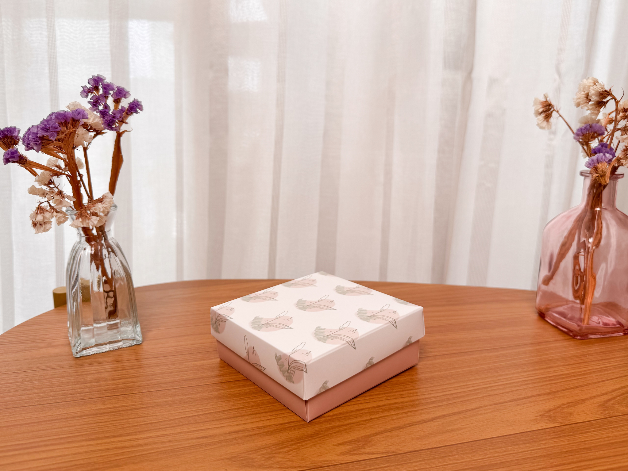
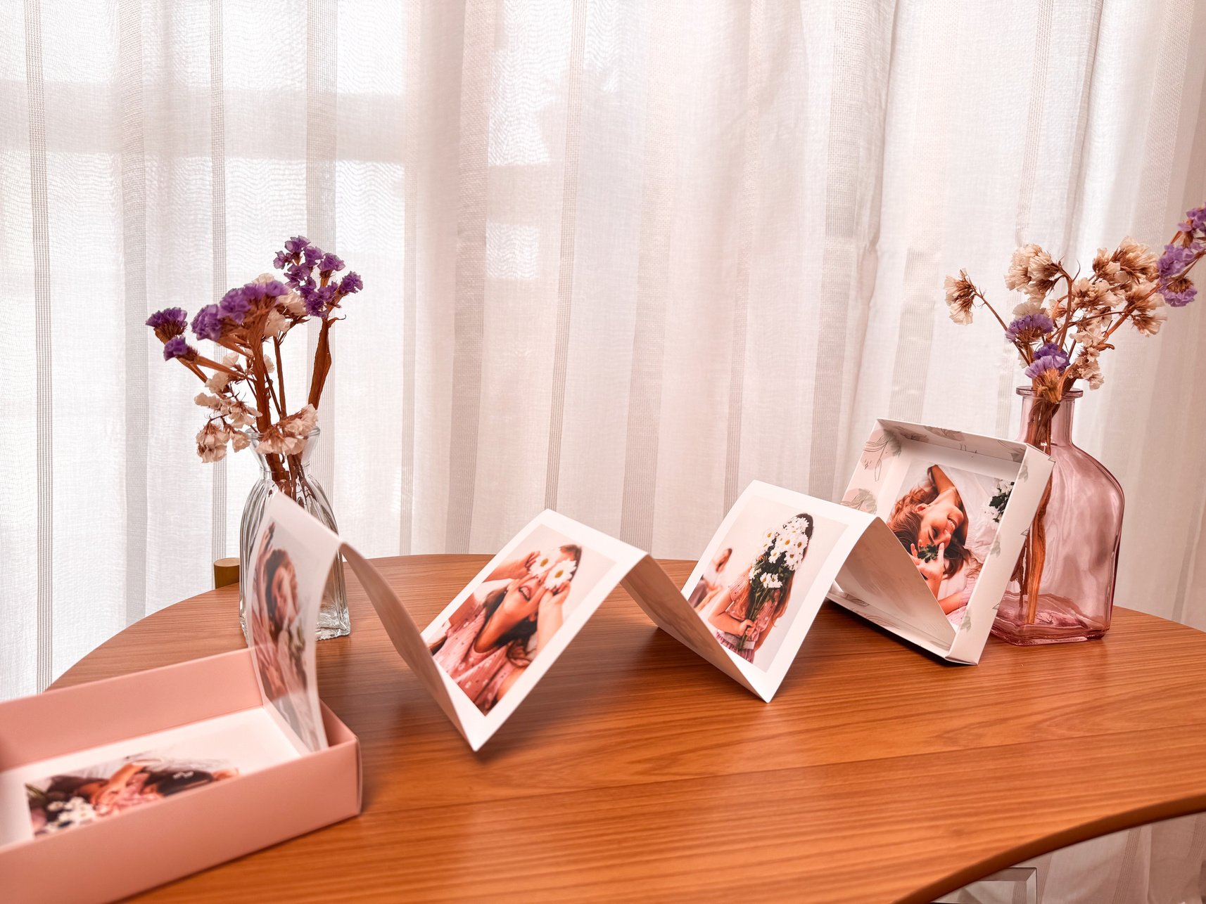
Gift
Caixa temática tamanho 10×10 com 8 imagens internas em formato de sanfona. Uma forma de presente criativo, também pode ser usado para convites.
box
PREÇO: R$XXX

Slide 11
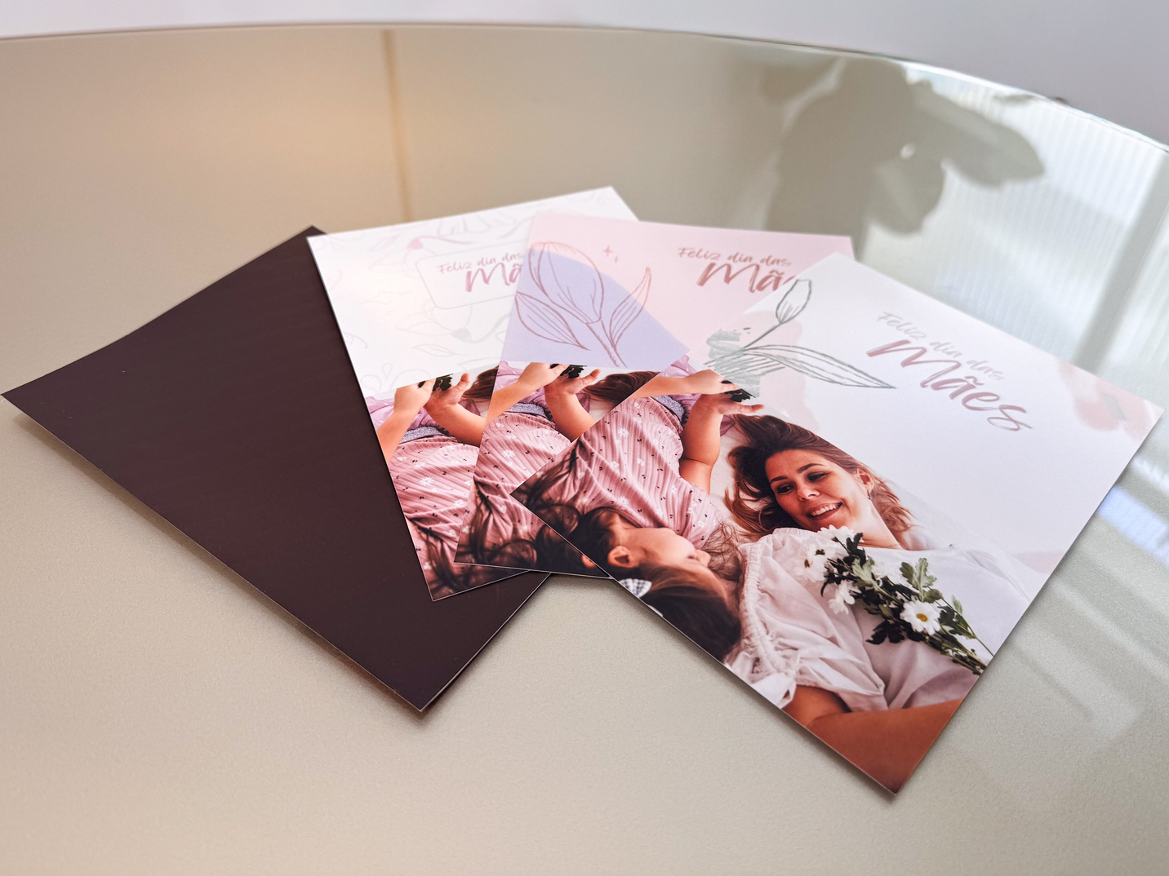
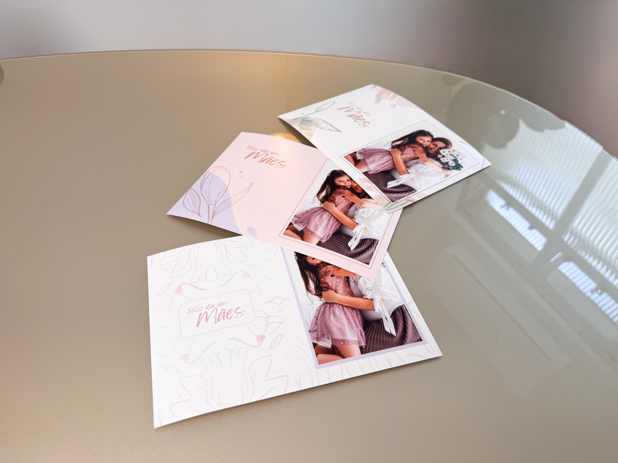
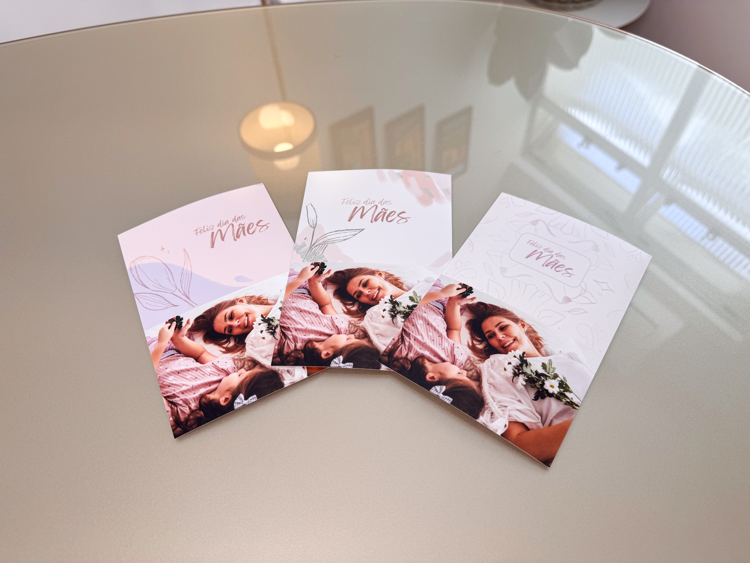
Cartão
Nossos Cartões Temáticos são mais do que simples impressões; são obras de arte personalizadas, criadas com todo o cuidado e carinho para transformar suas fotos em lembranças eternas. Disponível em tamanhos 10x15, 13x18 e 15x21. Podendo ser com ou sem imã.
Temático
PREÇO: R$XXX

Slide 12
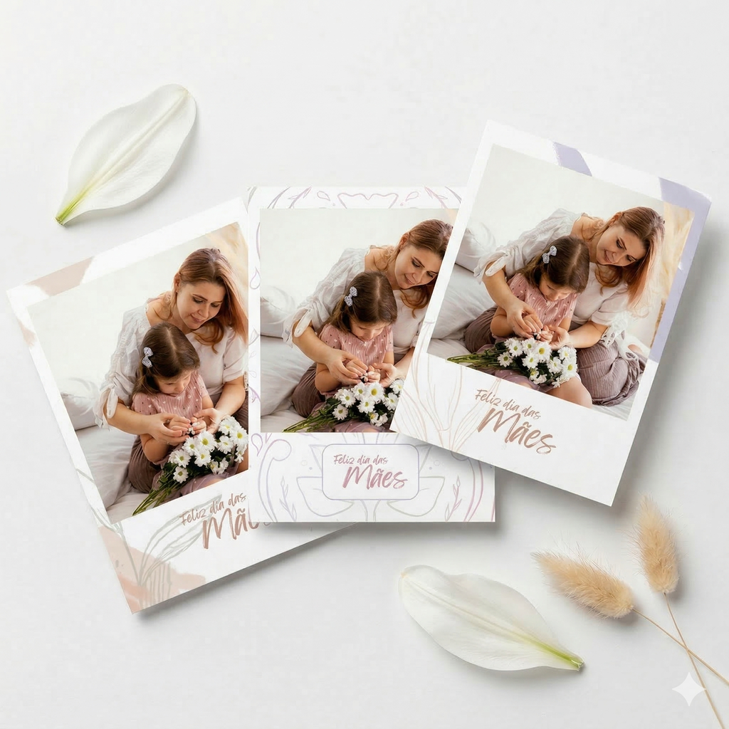
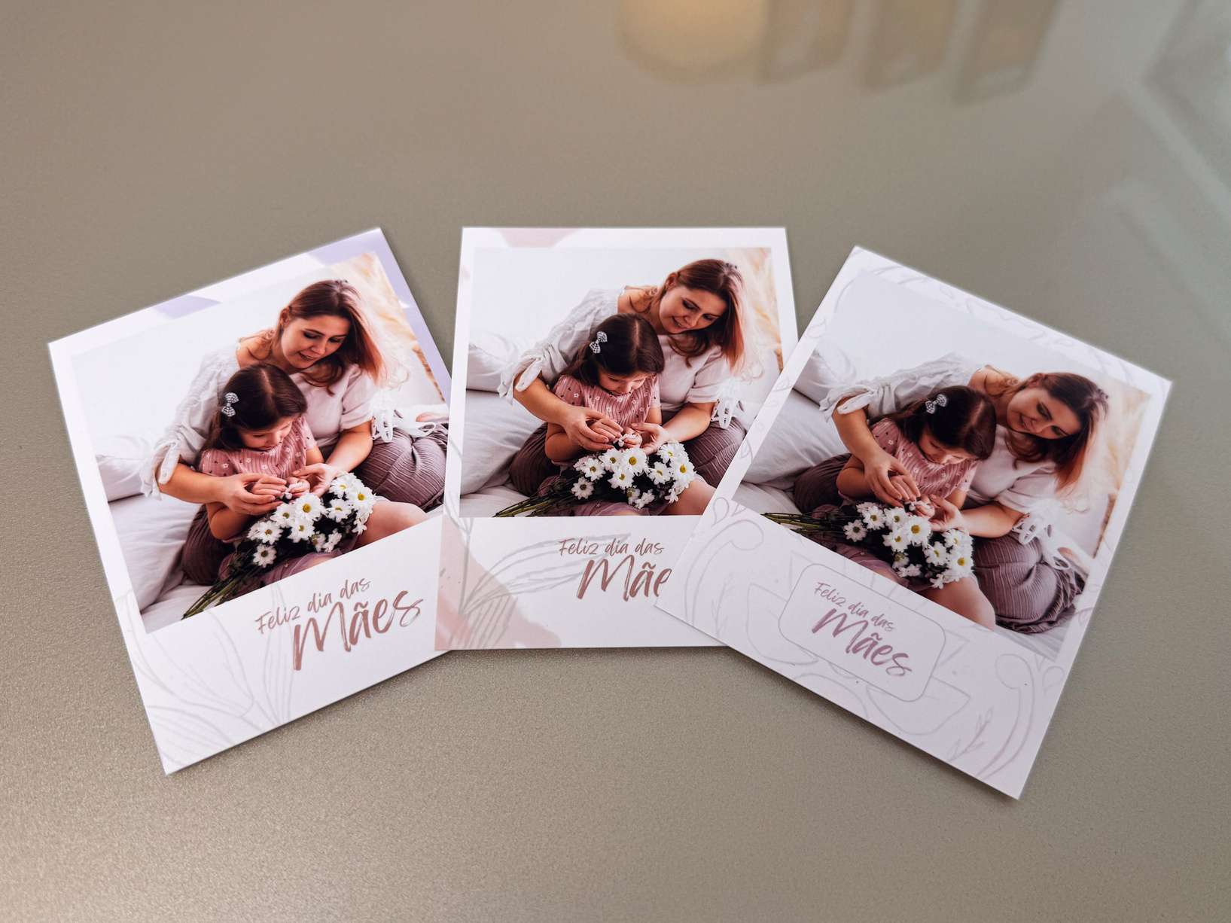
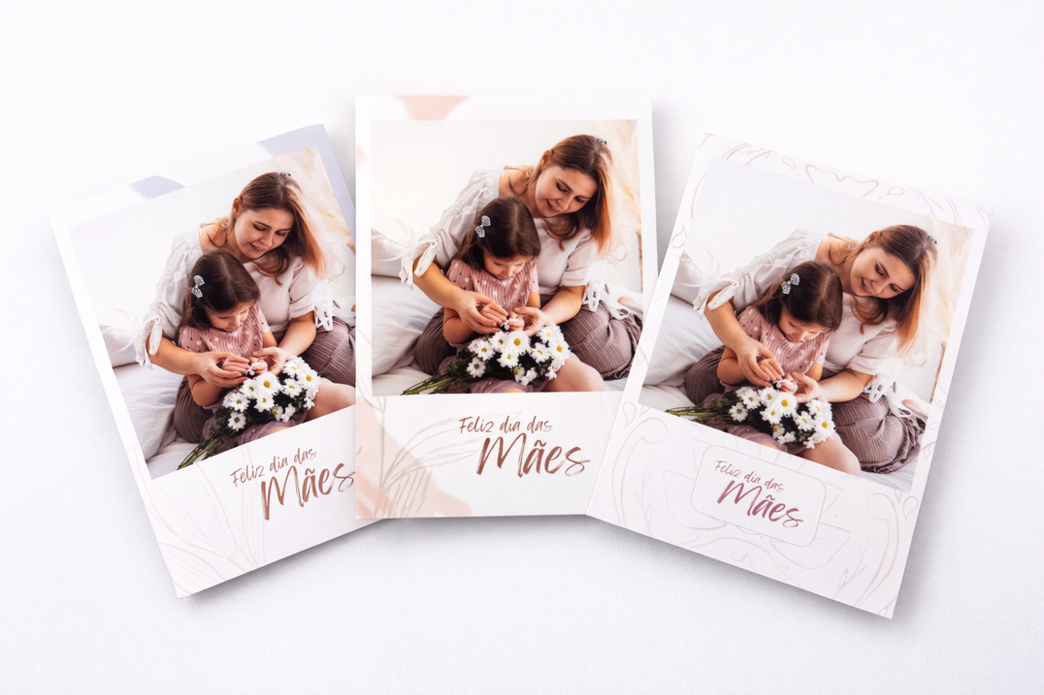
Polaroid
2 unidades, podendo ser fotos diferentes. Dimensões: 7,5cm largura x 10 altura. Opção com imã ou sem imã. Papel: Fosco.
PREÇO: R$XXX

Slide 13
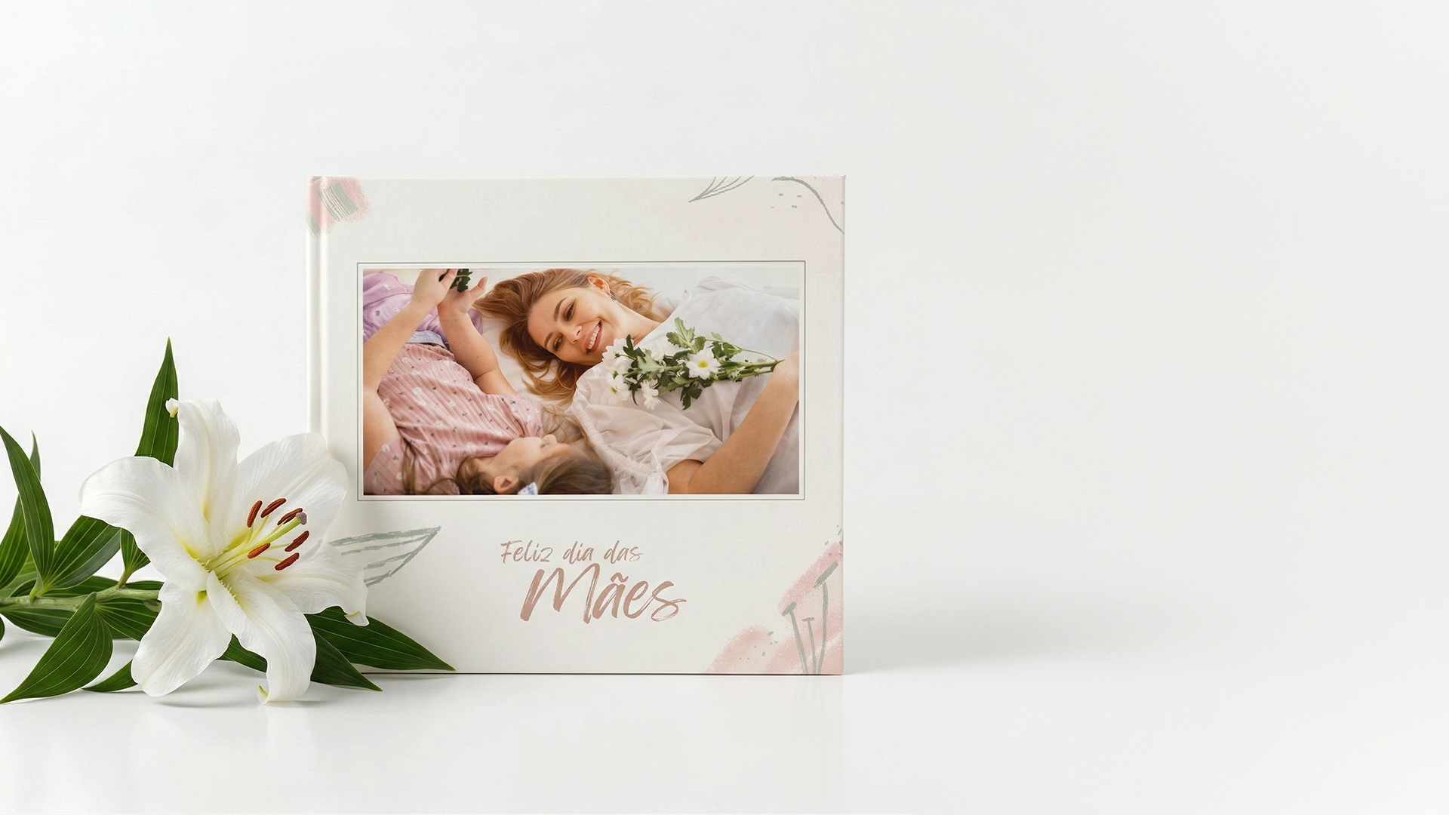
Agradecimento ou seu logo aqui!

